Slide 1


SwapIt : Aplicație colaborativă pentru gestionarea schimbului de obiecte
Alexandru Olteanu
UNIVERSITATEA POLITEHNICA BUCUREȘTI

Slide 2

Contextul lucrării
Importanța utilizării eficiente a resurselor este în creștere
Organizațiile de mediu și guvernele îndeamnă la reciclare și economie circulară
Conștientizarea impactului asupra mediului
Pandemia COVID-19 a accelerat comerțul online și achiziționarea de bunuri fără contact direct

Slide 3

Probleme actuale
Multe bunuri ajung rapid aruncate sau nefolosite
Piața pentru schimbul de obiecte este fragmentată
Lipsește securitatea și protecția utilizatorilor
Dificultatea individului de a găsi ușor produse de care este interesat

Slide 4

Obiective functionale
Recomandare de produse ordonate dupa diverse criterii
Adaugare de produse la favorite
Structurarea produselor in subcategorii
Obtinerea unor rezultate relevante la cautare
Contactarea live a echipei de support
Actualizarea datelor personale
Vizualizarea profilului altor utilizatori
Logistica si drepturi de restrictionare pentru administratori
In curand: Sistem de mesagerie intre utilizatori

Slide 5
Obiective tehnice
Autentificare și autorizare sigură
Criptarea datelor private ale utilizatorilor
Performanta si incarcarea rapida a rezultatelor
Potential de scalabilitate
Testarea progresiva a functionalitatilor de business

Slide 6




Solutia propusa: Tehnologii folosite
React.js
Firebase
Spring Boot
PostgreSQL

Slide 7
Solutia propusa: Autentificare

Slide 8
Solutia propusa: Microservicii
În cadrul aplicației am ales să dezvolt o arhitectură bazată pe microservicii, arhitectură ce favorizează scalarea pe orizontală și menținerea funcționalităților majore de business independente.
Cateva avantaje:
Fiecare microserviciu poate fi scalat independent
Utilizarea eficienta a resurselor, evitand costurile
Fiecare microserviciu poate fi dezvoltat cu cea mai potrivita tehnologie pentru respectiva functionalitate
Microserviciile pot fi actualizate individual
Usor de izolat erorile

Slide 9
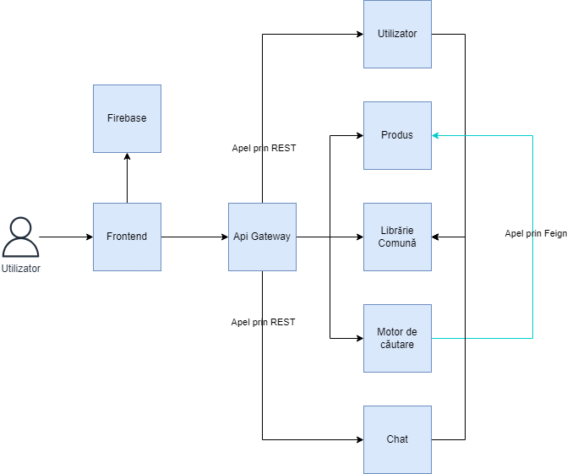
Solutia propusa: Arhitectura aplicatiei

Slide 10
Mulțumesc pentru atenția acordată
alexandru.olteanu01@stud.acs.upb.ro cs.pub.ro

